Slide 1
Bài 5 CỘNG ĐỒNG ASEAN: TỪ Ý TƯỞNG ĐẾN HIỆN THỰC

Slide 2
Nội dung
- Nêu được nét chính về ý tưởng, mục tiêu và kế hoạch xây dựng Cộng đồng ASEAN
- Nêu được ba trụ cột của Cộng đồng ASEAN.
- Nêu được những thách thức, triển vọng của Cộng đồng ASEAN.

Slide 3
Ý nghĩa lá cờ ASEAN?

Slide 4
Lá cờ ASEAN biểu trưng cho một cộng đồng ASEAN ổn định, hoà bình, thống nhất và năng động.
Bốn màu: xanh da trời, đỏ, trắng, vàng trên lá cờ ASEAN thể hiện bốn màu chủ đạo trên quốc kì của các nước thành viên ASEAN.
Màu xanh da trời biểu hiện cho hoà bình và ổn định; màu đỏ thể hiện sự năng động và lòng dũng cảm; màu trắng cho thấy sự thuần khiết và màu vàng là biểu trưng cho sự thịnh vượng. Vòng tròn màu đỏ viền trắng thể hiện sự thống nhất của Cộng đồng ASEAN.
Hình ảnh bó lúa tượng trưng cho ước mơ của các thành viên sáng lập ASEAN về một ASEAN bao gồm tất cả các nước ở Đông Nam Á, gắn bó với nhau trong tình hữu nghị và đoàn kết.

Slide 5
1. Ý TƯỞNG, MỤC TIÊU VÀ KẾ HOẠCH XÂY DỰNG CỘNG ĐỒNG ASEAN
a. Ý tưởng xây dựng cộng đồng ASEAN

Slide 6
Cá nhân
Vẽ trục thời gian về “Ý tưởng xây dựng Cộng đồng ASEAN”.

Slide 7
01 – 2007
10 – 2003
12 – 1997
1967

Slide 8
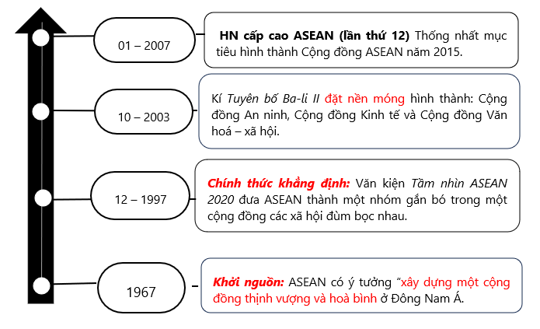

Slide 9
1. Ý TƯỞNG, MỤC TIÊU VÀ KẾ HOẠCH XÂY DỰNG CỘNG ĐỒNG ASEAN
b. Mục tiêu của Cộng đồng ASEAN

Slide 10
Cá nhân
Vẽ sơ đồ tư duy về “Mục tiêu xây dựng Cộng đồng ASEAN”.

Slide 11
Vẽ sơ đồ tư duy về “Mục tiêu xây dựng Cộng đồng ASEAN”.
Mục tiêu

Slide 12
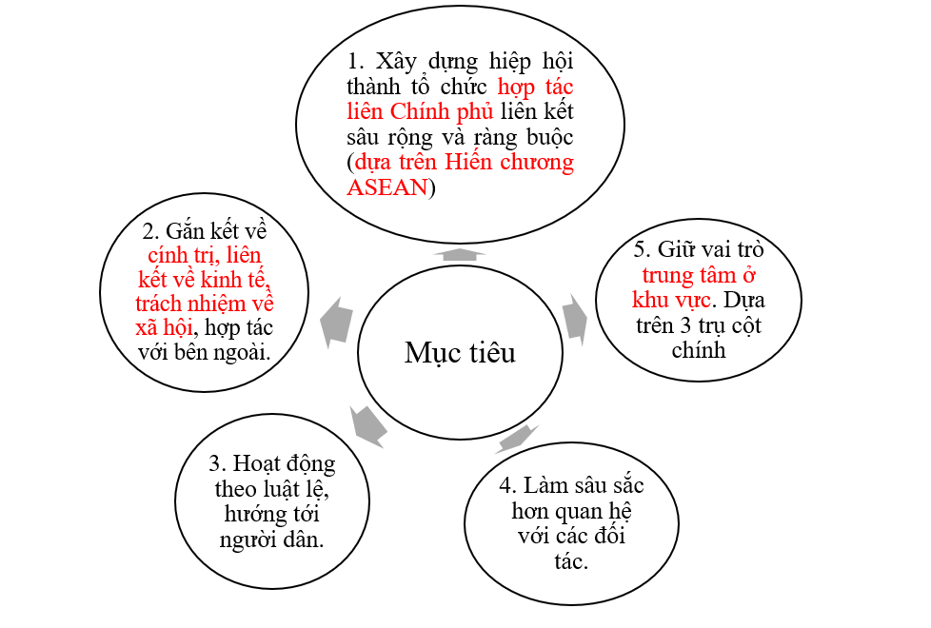

Slide 13
1. Ý TƯỞNG, MỤC TIÊU VÀ KẾ HOẠCH XÂY DỰNG CỘNG ĐỒNG ASEAN
c. Kế hoạch xây dựng Cộng đồng ASEAN

Slide 14
Cá nhân
Vẽ trục thời gian về “Kế hoạch xây dựng Cộng đồng ASEAN”.

Slide 15
11/2015
4/2010
02/2009

Slide 16
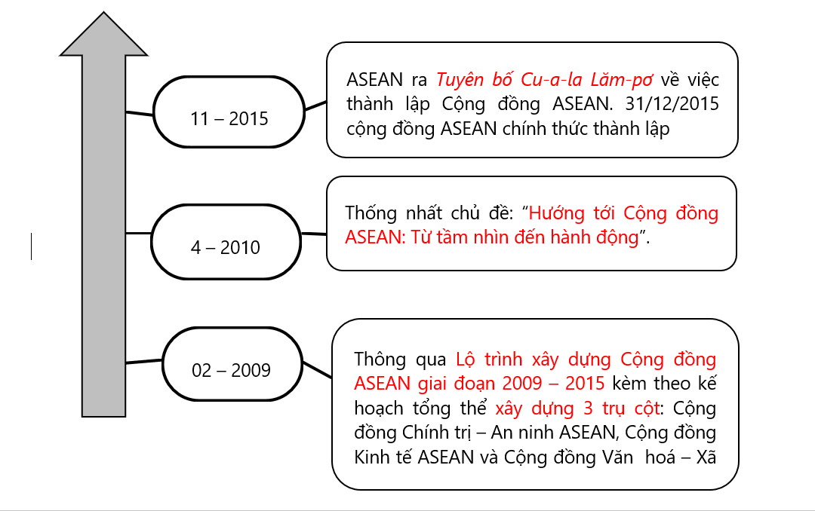
Effective delivery techniques
This is a powerful tool in public speaking. It involves varying pitch, tone, and volume to convey emotion, emphasize points, and maintain interest.
Pitch variation
Tone inflection
Volume control
Effective body language enhances your message, making it more impactful and memorable.
Meaningful eye contact
Purposeful gestures
Maintain good posture
Control your expressions

Slide 17
Navigating Q&A sessions
Know your material in advance
Anticipate common questions
Rehearse your responses
Maintaining composure during the Q&A session is essential for projecting confidence and authority. Consider the following tips for staying composed:
Stay calm
Actively listen
Pause and reflect
Maintain eye contact

Slide 18
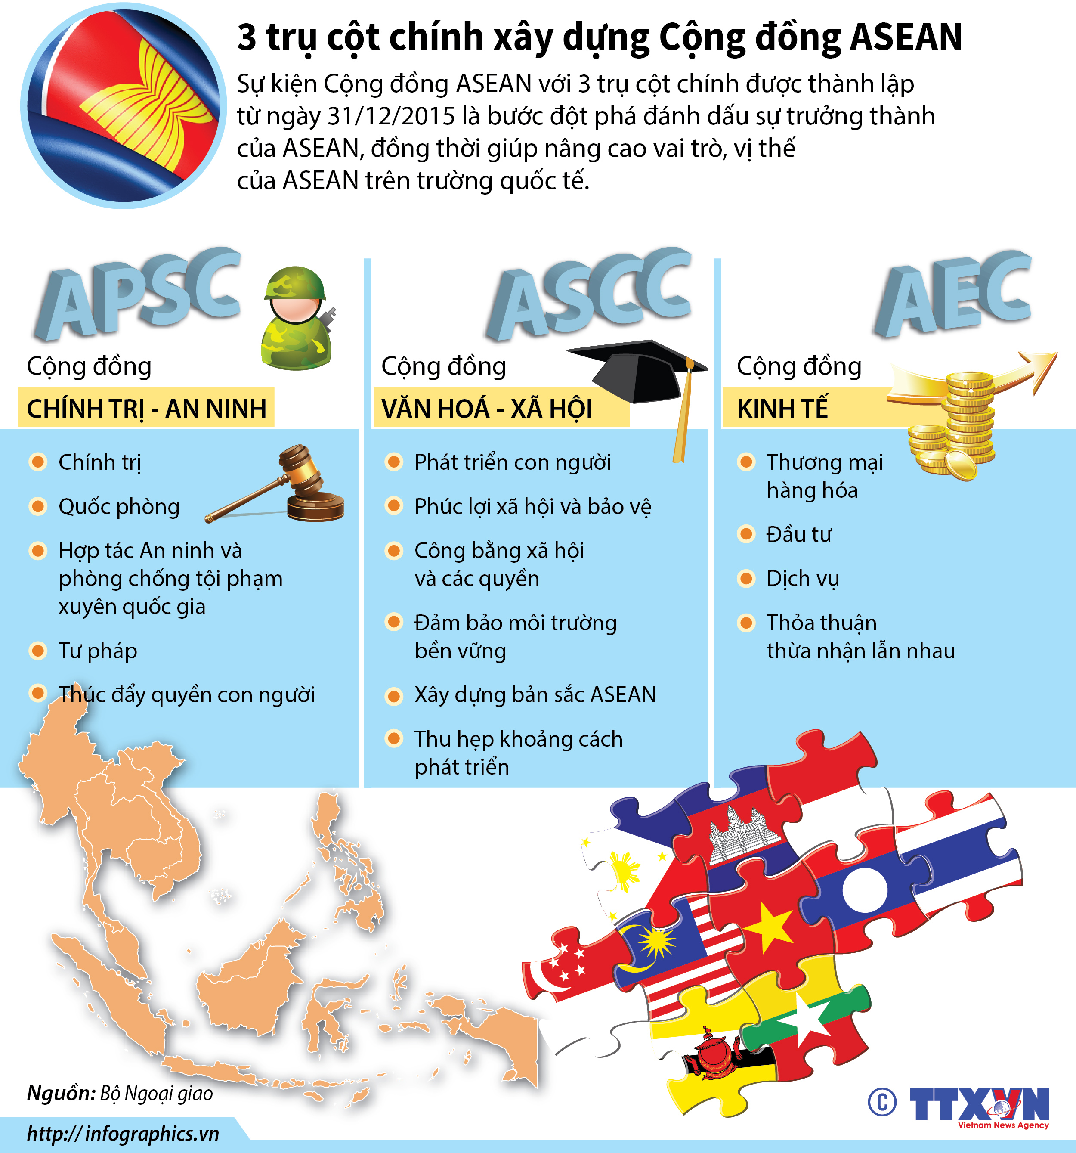
2. BA TRỤ CỘT CỦA CỘNG ĐỒNG ASEAN

Slide 19
a. Cộng đồng Chính trị - An ninh ASEAN (APSC)
Cộng đồng Chính trị – An ninh (APSC)
Mục đích
Nội dung chính

Slide 20
Cộng đồng Chính trị – An ninh (APSC)
Tạo dựng môi trường hoà bình và an ninh thông qua việc năng cao hợp tác chính trị – an ninh ASEAN, sống hoà bình trong khu vực và với thế giới.
Mục đích
Hoạt động giữa các thành viên dựa trên các giá trị, chuẩn mực chung.
Nội dung chính
Gắn kết, hoà bình và tự cường, bảo đảm an ninh toàn diện.
Xây dựng một khu vực năng động, quan hệ rộng mở với bên ngoài.

Slide 22
b. Cộng đồng Kinh tế ASEAN
Cộng đồng Kinh tế ASEAN(AEC)
Mục đích
Nội dung chính

Slide 23
Cộng đồng Kinh tế ASEAN(AEC)
Phát triển kinh tế đồng đều, giảm nghèo, thu hẹp khoảng cách về kinh tế – xã hội.
Mục đích
Di chuyển tự do của hàng hoá, dịch vụ, đầu tư và các luồng vốn.
Tạo dựng một khu vực kinh tế ASEAN ổn định, thịnh vượng và cạnh tranh cao.

Slide 24
Cộng đồng Kinh tế ASEAN(AEC)
Tạo ra một thị trường chung và cơ sở sản xuất thống nhất.
Nội dung chính
Xây dựng một khu vực có sức cạnh tranh, phát triển đồng đều.
Đưa Cộng đồng hội nhập vào nền kinh tế toàn cầu.
AEC sẽ là tiền đề thúc đẩy việc thực hiện hai trụ cột còn lại.

Slide 26
c. Cộng đồng Văn hoá – Xã hội ASEAN (ASCC)
Cộng đồng Văn hoá – Xã hội ASEAN (ASCC)
Mục đích
Nội dung chính

Slide 27
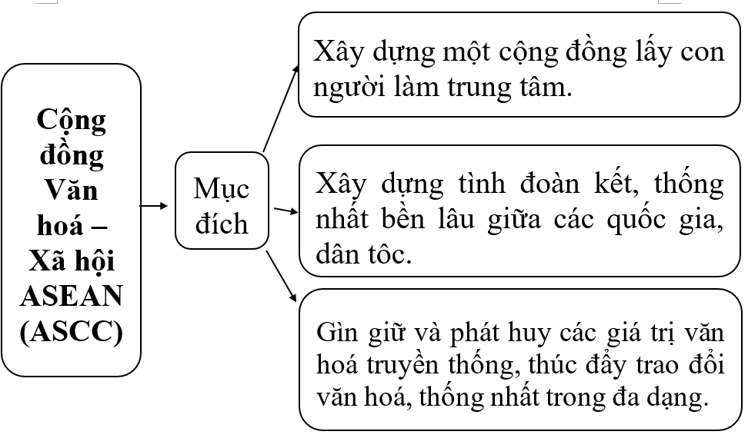

Slide 28
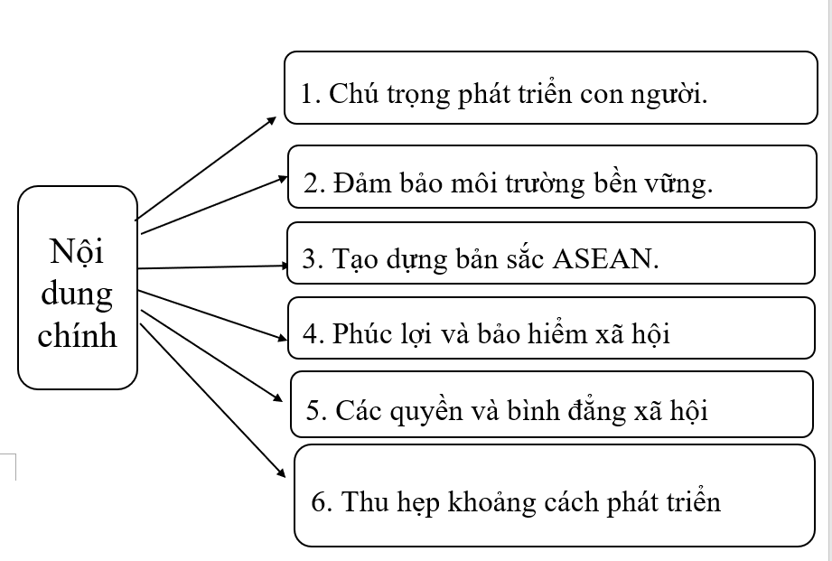

Slide 29
3. CỘNG ĐỒNG ASEAN SAU NĂM 2015
22-11-2015: Tại Hội nghị Thượng đỉnh ASEAN 27 ở Cu-a-la Lăm-pơ (Ma-lai-xi-a), ASEAN thông qua Tầm nhìn Cộng đồng ASEAN 2025, tiếp tục củng cố, làm sâu sắc hơn các lĩnh vực hợp tác.
11-2020: Tại Hội nghị cấp cao ASEAN lần thứ 37 ở Hà Nội thông qua Tuyên bố Hà Nội về Tầm nhìn Cộng đồng ASEAN sau năm 2025 gắn kết nhiều hơn các nội dung hợp tác trên ba trụ cột, bổ sung các nội dung mới: chuyển đổi số, kinh tế số, kinh tế xanh,... hướng tới người dân

Slide 30
a. Những thách thức của Cộng đồng ASEAN.
Các thách thức | Nội dung
An ninh
Kinh tế
Chính trị

Slide 31
a. Những thách thức của Cộng đồng ASEAN.
Các thách thức | Nội dung
An ninh | – Đây là thách thức lớn nhất mà Cộng đồng ASEAN phải đối mặt. Đặc biệt là sự cạnh tranh chiến lược giữa các nước lớn, trực tiếp là khu vực châu Á – Thái Bình Dương. – Những vấn đề an ninh phi truyền thống như ô nhiễm môi trường, biến đổi khí hậu, tội phạm xuyên quốc gia, dịch bệnh,... gia tăng, ảnh hưởng đến sự ổn định để phát triển của các quốc gia.
Kinh tế
Chính trị

Slide 32
a. Những thách thức của Cộng đồng ASEAN.
Các thách thức | Nội dung
An ninh | – Đây là thách thức lớn nhất mà Cộng đồng ASEAN phải đối mặt. Đặc biệt là sự cạnh tranh chiến lược giữa các nước lớn, trực tiếp là khu vực châu Á – Thái Bình Dương. – Những vấn đề an ninh phi truyền thống như ô nhiễm môi trường, biến đổi khí hậu, tội phạm xuyên quốc gia, dịch bệnh,... gia tăng, ảnh hưởng đến sự ổn định để phát triển của các quốc gia.
Kinh tế | Sự chênh lệch về trình độ phát triển kinh tế, khoa học công nghệ gây khó khăn cho các nước.
Chính trị

Slide 33
a. Những thách thức của Cộng đồng ASEAN.
Các thách thức | Nội dung
An ninh | – Đây là thách thức lớn nhất mà Cộng đồng ASEAN phải đối mặt. Đặc biệt là sự cạnh tranh chiến lược giữa các nước lớn, trực tiếp là khu vực châu Á – Thái Bình Dương. – Những vấn đề an ninh phi truyền thống như ô nhiễm môi trường, biến đổi khí hậu, tội phạm xuyên quốc gia, dịch bệnh,... gia tăng, ảnh hưởng đến sự ổn định để phát triển của các quốc gia.
Kinh tế | Sự chênh lệch về trình độ phát triển kinh tế, khoa học công nghệ gây khó khăn cho các nước.
Chính trị | Sự khác biệt trong hệ thống chính trị cũng ảnh hưởng đến khả năng hợp tác hoà hợp cộng đồng.

Slide 34
BÀI 5: CỘNG ĐỒNG ASEAN TỪ Ý TƯỞNG ĐẾN HIỆN THỰC
Những thách thức và triển vọng của Cộng đồng ASEAN
- Những thách thức
+ Nội khối:
. Chính trị: sự đa dạng về chế độ chính trị, tình hình chính trị một số nước phức tạp…
. Kinh tế: sự chênh lệch về trình độ phát triển kinh tế, khoa học công nghệ gây khó khăn cho các nước.

Slide 35
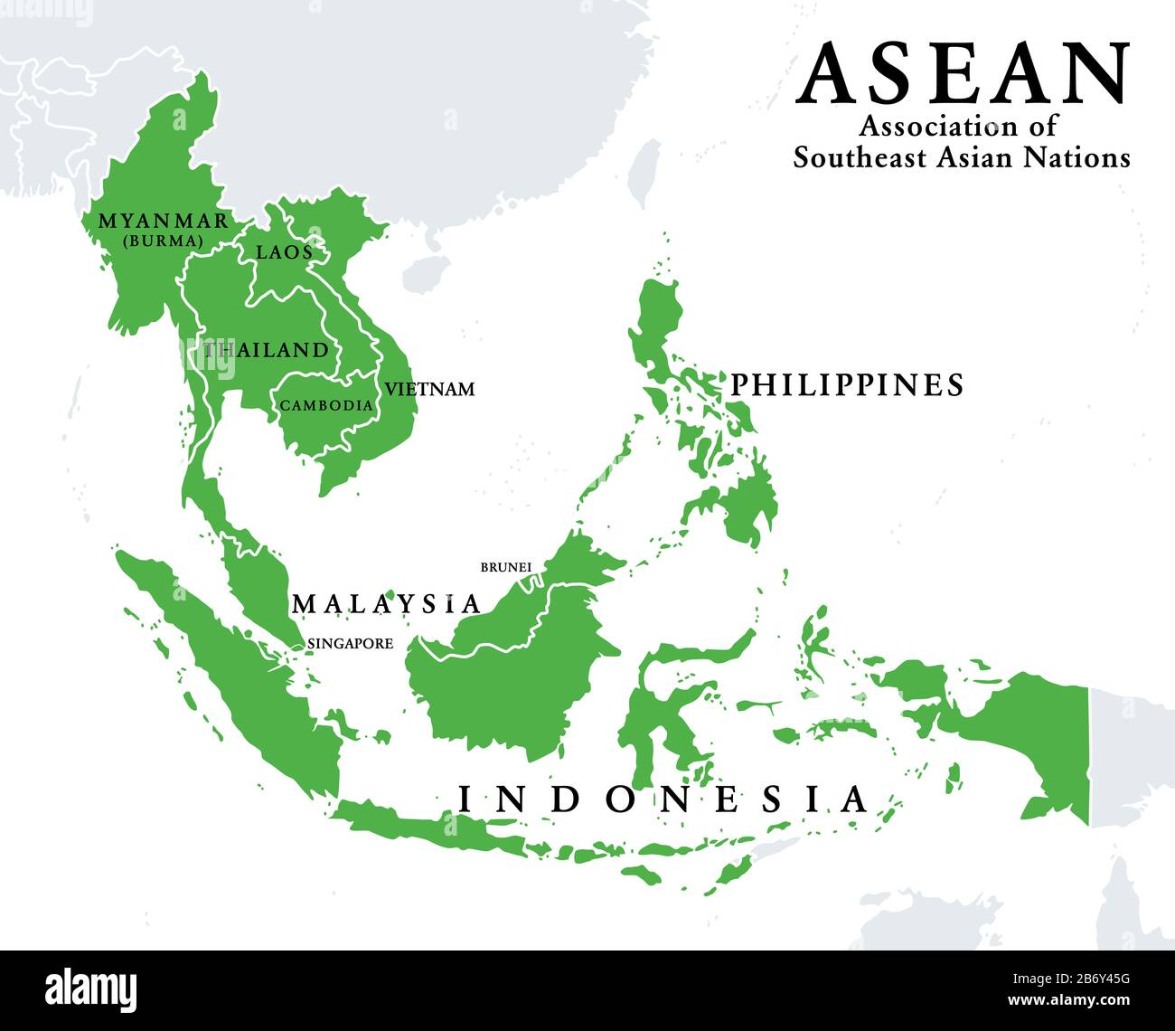
BÀI 5: CỘNG ĐỒNG ASEAN TỪ Ý TƯỞNG ĐẾN HIỆN THỰC
Thách thức đối với Cộng đồng ASEAN
- Thách thức: Cộng đồng ASEAN phải đối mặt với những thách thức trong nội khối và từ bên ngoài.
Triển vọng đối với Cộng đồng ASEAN
- Triển vọng: ASEAN sẽ tiếp tục phát triển với mức độ liên kết, hợp tác ngày càng sâu rộng trên cả 3 trụ cột, tiếp tục là một trong những khu vực phát triển năng động nhất trên thế giới.

Slide 36
b. Những triển vọng của Cộng đồng ASEAN.
Những triển vọng của Cộng đồng ASEAN
– Tạo dựng sự đoàn kết, tự cường, thích ứng trước những biến động phức tạp của thế giới và khu vực, mở rộng quan hệ hợp tác. – Hoàn thiện thể chế, chính sách và các cơ chế, thúc đẩy sự hợp tác và phát triển, đưa Đông Nam Á trở thành một trong những khu vực phát triển năng động, thịnh vượng. –Mở rộng quan hệ với các đối tác bên ngoài, tham gia và đóng vai trò quan trọng tại khu vực châu Á – Thái Bình Dương và trên thế giới.

Slide 37
Cơ hội và thách thức của Việt Nam trong Cộng đồng ASEAN
Nội dung | Cơ hội | Thách thức
An ninh - Chính trị | - Củng cố môi trường hòa bình, hữu nghị. | - Sự khác biệt về chính trị, mục tiêu phấn đấu cũng là một rào cản.
Kinh tế | - Mở rộng được thị trường hàng hoá và dịch vụ. Thu hút đầu tư nước ngoài: vốn, kĩ thuật… Đẩy nhanh quá trình hoàn thiện thể chế kinh tế. | Canh tranh gay gắt các nước trong khu vực Cần điều chỉnh nguồn lực, chính sách và luật pháp
Văn hóa – Xã hội | Thực hiện các chuẩn mực cao hơn về văn hóa xã hội. Các tiêu chí về bảo vệ quyền con người. - Chia sẻ và làm giàu bản sắc văn hóa, xã hội của dân tộc Việt Nam. | - Dễ bị đánh mất bản sắc văn hóa dân tộc

Slide 38
Thời gian | Tên/Nội dung
1967 | Tuyên bố ASEAN (Tuyên bố Băng Cốc) ký tại Băng-cốc, Thái Lan ngày 08/8/1967.
1976 | Tuyên bố Hòa hợp ASEAN được thông qua tại Hội nghị cấp cao ASEAN lần thứ nhất tại Ba-li, In-đô-nê-xi-a ngày 24/2/1976. - Hiệp ước Thân thiện và Hợp tác ở Đông Nam Á Ký tại Hội nghị Thượng đỉnh ASEAN lần thứ nhất tại Ba-li,In-đô-nê-xi-a, ngày 24/02/1976
1997 | Tầm nhìn ASEAN 2020 được thông qua tại Hội nghị Cấp cao ASEAN không chính thức lần thứ hai tại Ma-lai-xi-a tháng 12/1997.
2002 | Tuyên bố về Ứng xử của các Bên ở Biển Đông (DOC) Được các nước ASEAN ký với Trung Quốc tại Hội nghị Cấp cao ASEAN – Trung Quốc lần thứ 6 tại Cam-pu-chia ngày 04/11/2002.

Slide 39
2003 | Tuyên bố Bali II (Tuyên bố Hòa hợp ASEAN II) được thông qua tại Ba-li, In-đô-nê-xi-a tháng 10/2003: đặt nền móng hình thành Cộng đồng An ninh, CĐ Kinh tế, CĐ văn hóa xã hội
2007 | Hiến chương của Hiệp hội các Quốc gia Đông Nam Á được thông qua tại Hội nghị Cấp cao ASEAN 13 tại Xinh-ga-po năm 2007 và chính thức có hiệu lực ngày 15/12/2008. Hội nghị cấp cao ASEAN lần thứ 13: Mục tiêu hinhg thành Cộng đồng ASEAN năm 2015
2009 | Tuyên bố Cha-am Hủa Hỉn về Lộ trình Xây dựng Cộng đồng ASEAN (2009-2015) được thông qua tại Hội nghị Cấp cao ASEAN 14 tại Thái Lan tháng 6/2009.

Slide 40
2015 | Tuyên bố Kua-la Lăm-pơ về ASEAN 2025: Cùng Vững vàng Tiến bước được ký tại Hội nghị Cấp cao ASEAN lần thứ 27 tại Ma-lai-xi-a, tháng 11/2015, chính thức hình thành Cộng đồng ASEAN và thông qua Tầm nhìn Cộng đồng ASEAN 2025.
2020 | Hội nghị cấp cao ASEAN lần thứ 37 (Hà Nội): thông qua Tuyên bố Hà Nội về tầm nhìn Cộng đồng ASEAN sau năm 2025

